Slide 1
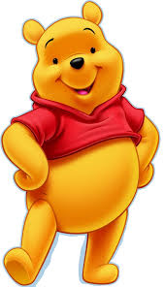
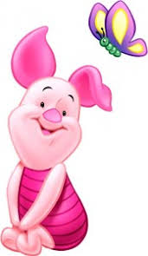
ГРУПА „МЕЧО“
2017-2018г.

Slide 2
ИНФОРМАЦИЯ ЗА ГРУПАТА
В групата се обучават, възпитават и социализират 18 деца- 10 момчета и 8 момичета.. Групата е разновъзрастова. Втора възрастова група (4-5г.) са 9 деца, трета възрастова група (5-6г.) отново са 9 деца С децата работят старши учител Даниела Димитрова, учител Емона Станковска и помощник-възпитател Весела Облачка.

Slide 3
СЕДМИЧНО РАЗПРЕДЕЛЕНИЕ НА ПЕДАГОГИЧЕСКИТЕ СИТУАЦИИ
II ВЪЗРАСТОВА ГРУПА
Понеделник | Вторник | Сряда | Четвъртък | Петък
1.Математика | 1. Околен свят | 1.Конструиране и технологии | 1.Български език и литература | 1.Околен свят
2. Музика | 2.Физическа култура | 2.Музика
3.Физическа култура | 3.Изобразително изкуство | 3.Български език и литература | 2.Физическа култура | 2.Изобразително изкуство

Slide 4
СЕДМИЧНО РАЗПРЕДЕЛЕНИЕ НА ПЕДАГОГИЧЕСКИТЕ СИТУАЦИИ
III ВЪЗРАСТОВА ГРУПА
Понеделник | Вторник | Сряда | Четвъртък | Петък
1.Математика | 1.Околен свят | 1.Конструиране и технологии | 1.Български език и литература | 1.Околен свят
2.Музика | 2.Физическа култура | 2.Музика | 2.Физическа култура | 2.Изобразително изкуство
3.Физическа култура | 3.Изобразително изкуство | 3.Български език и литература | 3.Математика | 3.Конструиране и технологии

Slide 5
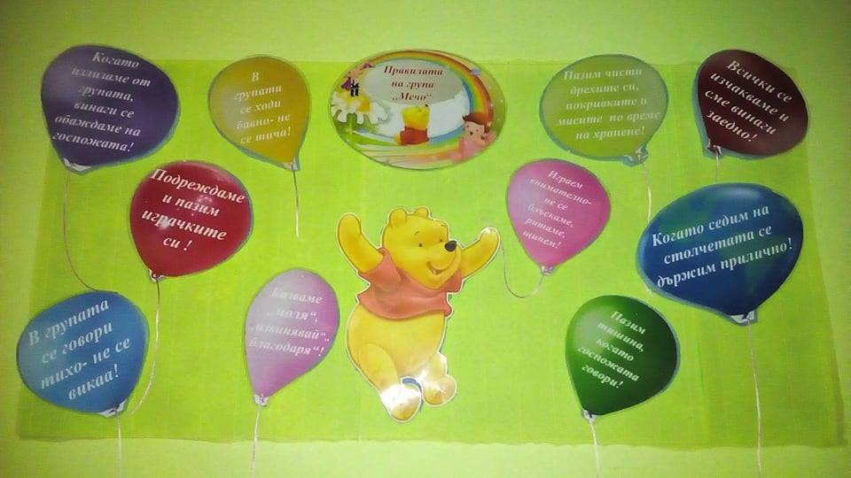
ЗЛАТНИТЕ ПРАВИЛА НА ГРУПА „МЕЧО“

Slide 6
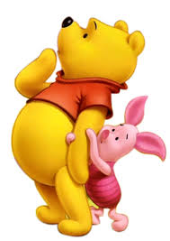
НАШИАТА ФИЛОСОФИЯ КАТО ПРЕПОДАВАТЕЛИ
ПРЕПОДАВАНЕТО Е ПРИЗВАНИЕ, МИСИЯ И ГОЛЧМА ОТГОВОРНОСТ. В ПРОЦЕСА НА ОБУЧЕНИЕ СЕ СТРЕМИН ДА РАЗВИВАМЕ ТВОРЧЕСКОТО МИСЛЕНЕ И ВЪОБРАЖЕНИЕ НА ВСЯКО ДЕТЕ. ОТЧИТАМЕ РОЛЯТА НА СЕМЕЙСТВОТО И СМЯТАМЕ, ЧЕ ТРЯБВА ЗАЕДНО ДА РАБОТИМ ВЪРХУ РАЗВИТИЕТО НА ИНДИВИДУАЛНИТЕ ПОТРЕБНОСТИ НА ВСЯКО ДЕТЕ. НИЕ ВЪЗПРИЕМАМЕ РОЛЯТА СИ НА УЧИТЕЛИ НЕ ТОЛКОВА КАТО ОБУЧЕНИЕ, АПО-СКОРО КАТО ВОДЕЩИ ПО ПЪТЯ НА ОБУЧЕНИТО.

Slide 7
НАШЕТО МОТО
„АКО ДНЕС ПРЕПОДАВАМЕ ТАКА, КАКТО СМЕ ПРЕПОДАВАЛИ ВЧЕРА, НИЕ ОГРАБВАМЕ НАШИТЕ ДЕЦА ЗА УТРЕ“

Slide 8
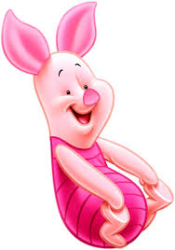
НАШАТА ЦЕЛ Е…
…СЪЗДАВАНЕ НА ВЪЗПИТАТЕЛНО-ОБРАЗОВАТЕЛЕН ПРОЦЕС, СЪОБРАЗЕН СЪС НОВОТО ВРЕМЕ И НОВИТЕ СТАНДАРТИ ЗА КАЧЕСТВЕНО ОБРАЗОВАНИЕ.

Slide 9
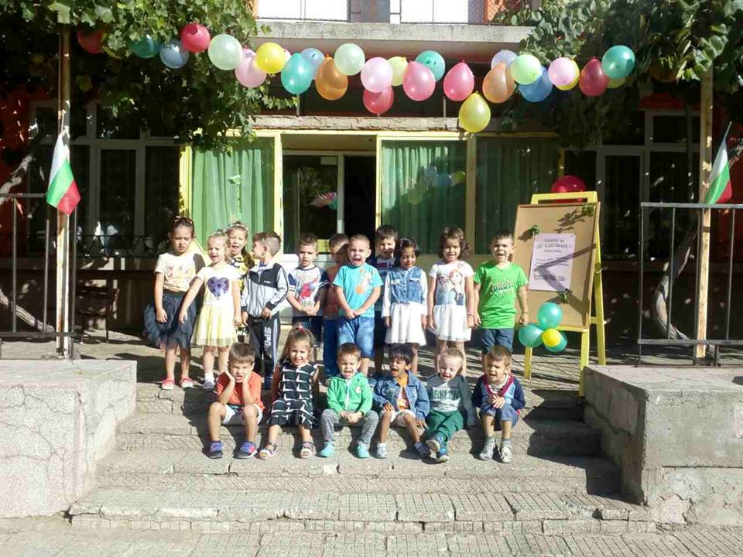
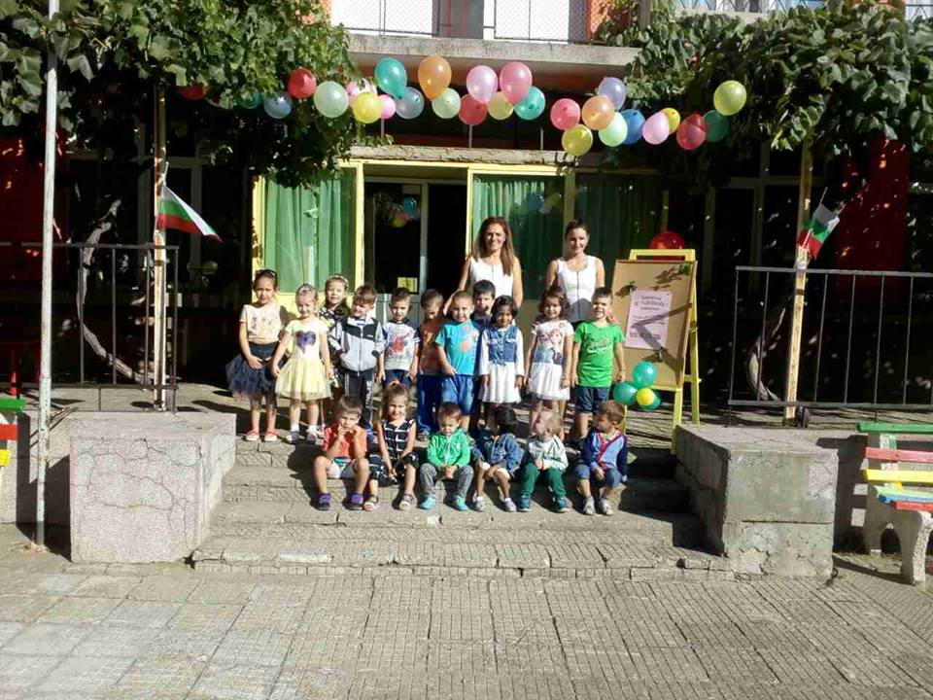
ОТКРИВАНЕ НА НОВААТА УЧЕБНА ГОДИНА
2017-2018

Slide 10
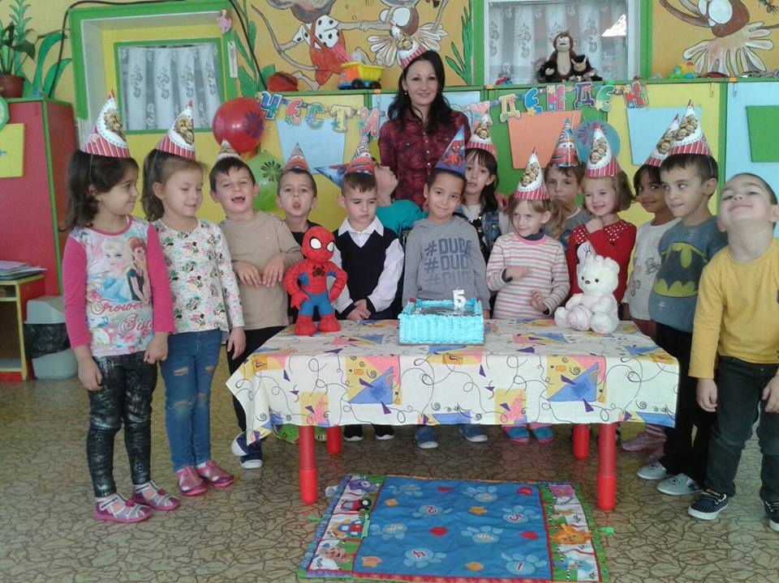
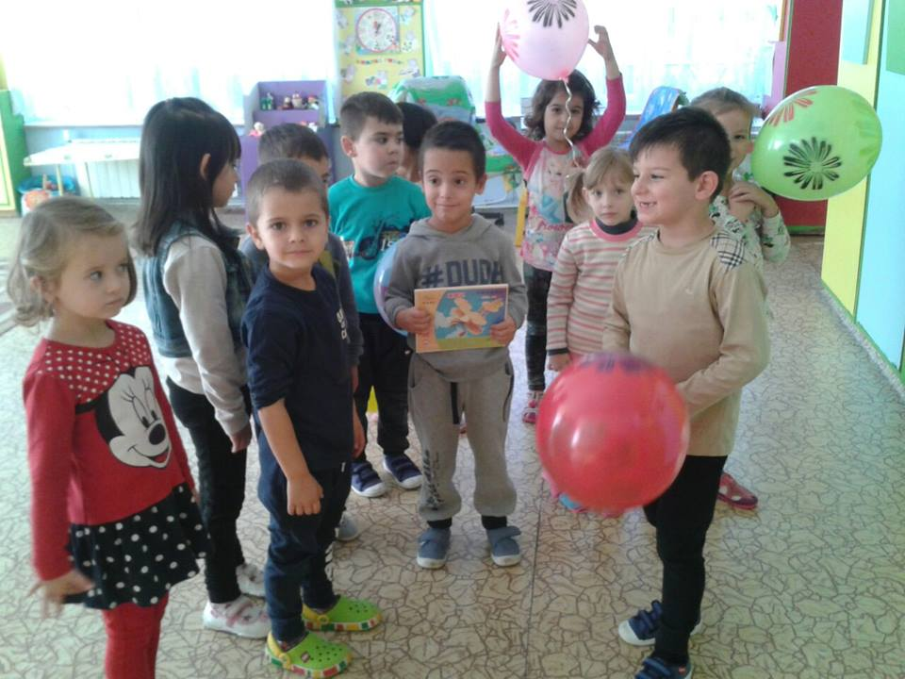
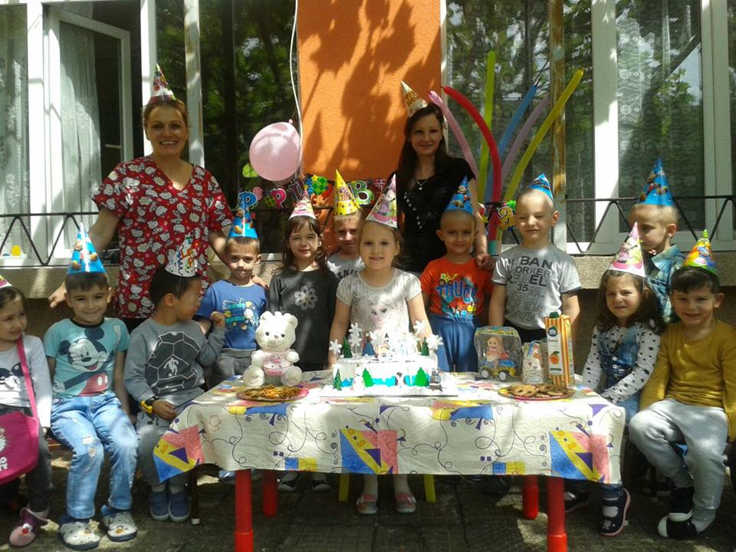
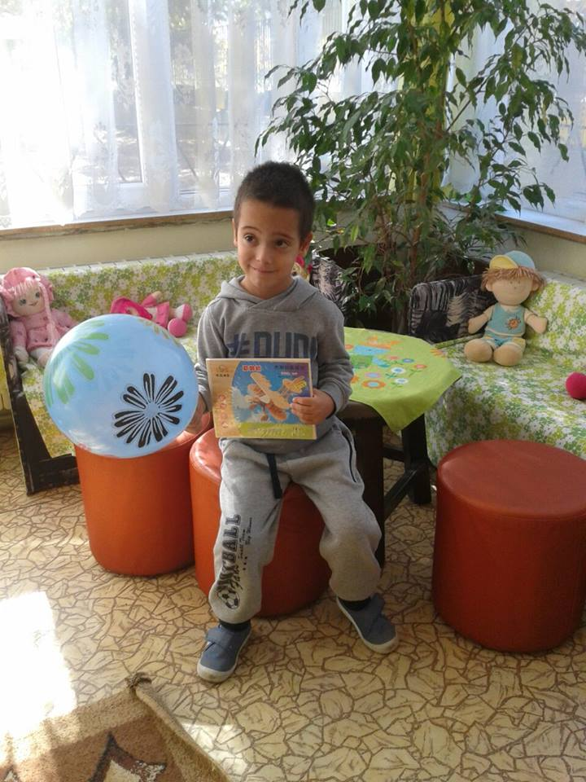
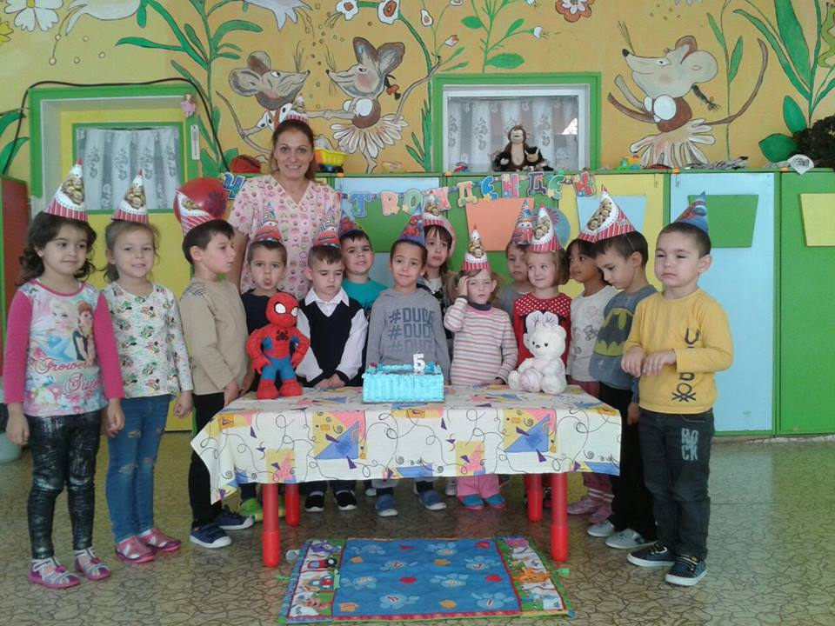
МАЛКИТЕ МЕЧЕТА ПРАЗНУВАТ И СЕ ВЕСЕЛЯТ

Slide 11
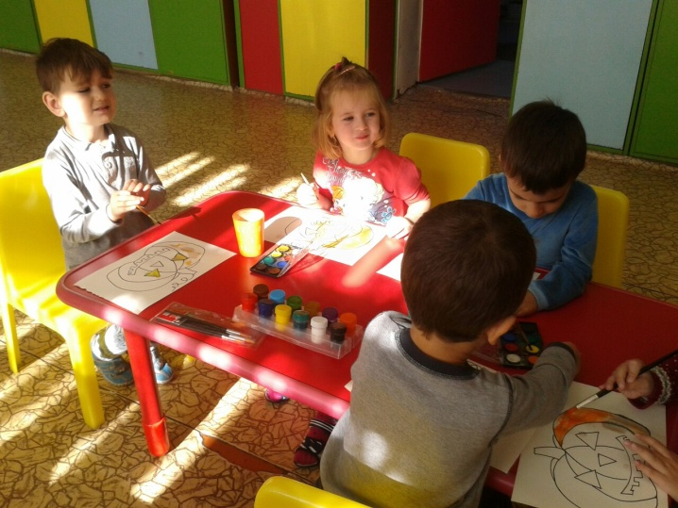
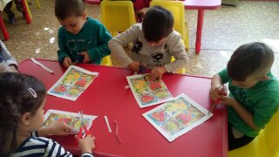
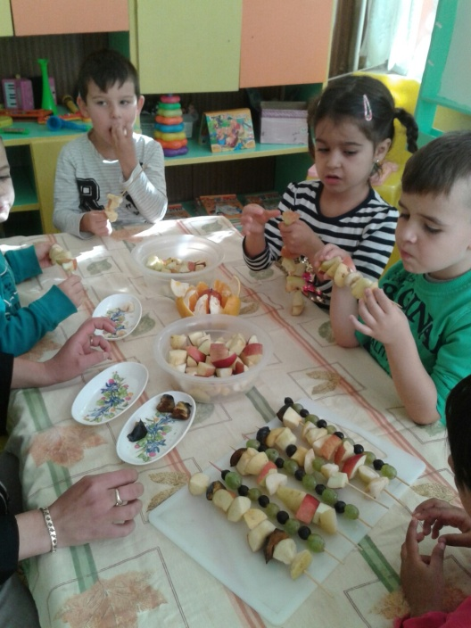
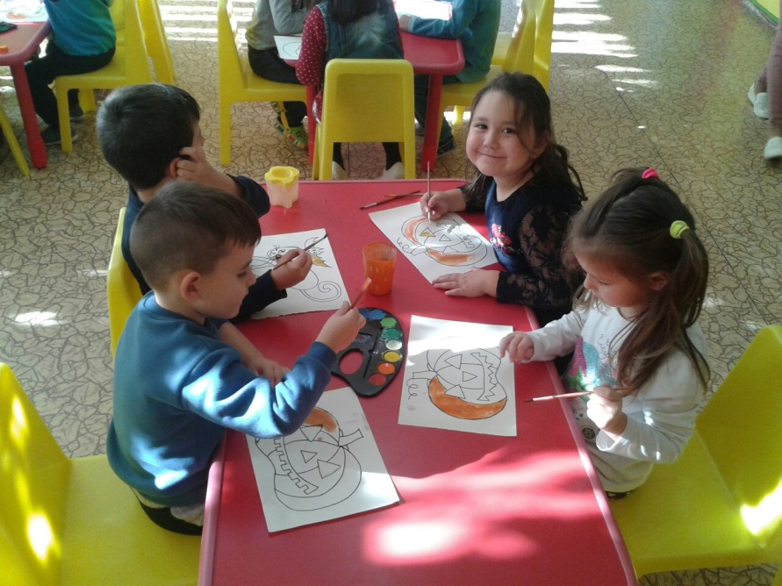
МАЛКИТЕ МЕЧЕТА ТВОРЯТ

Slide 12
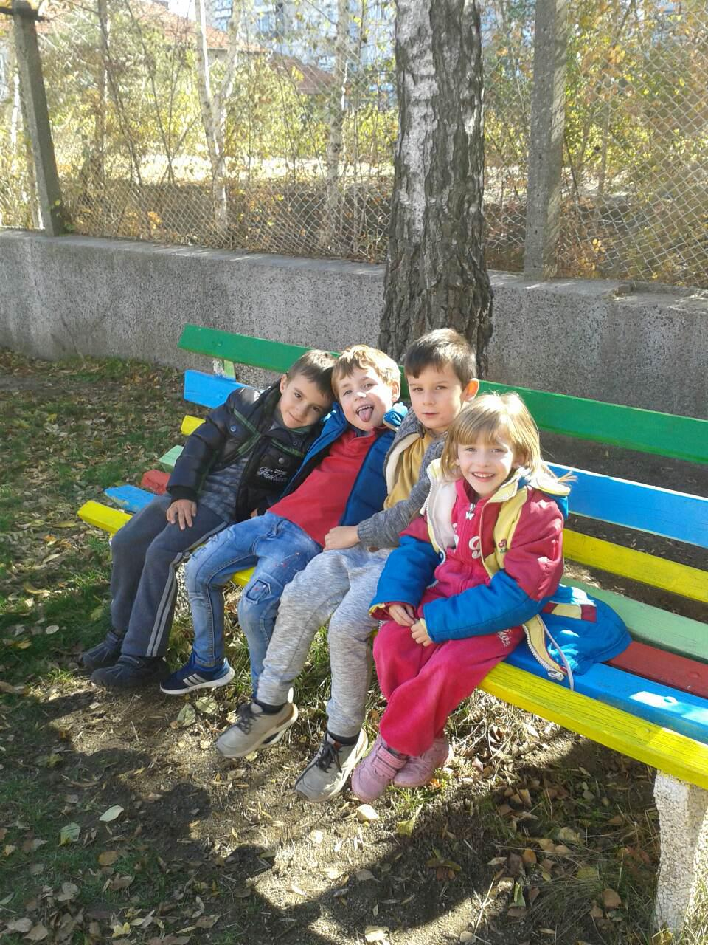
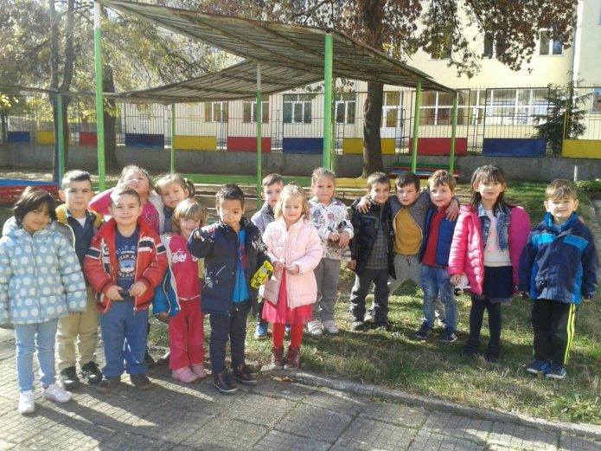
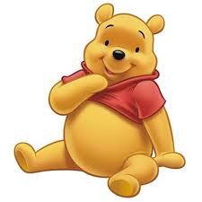
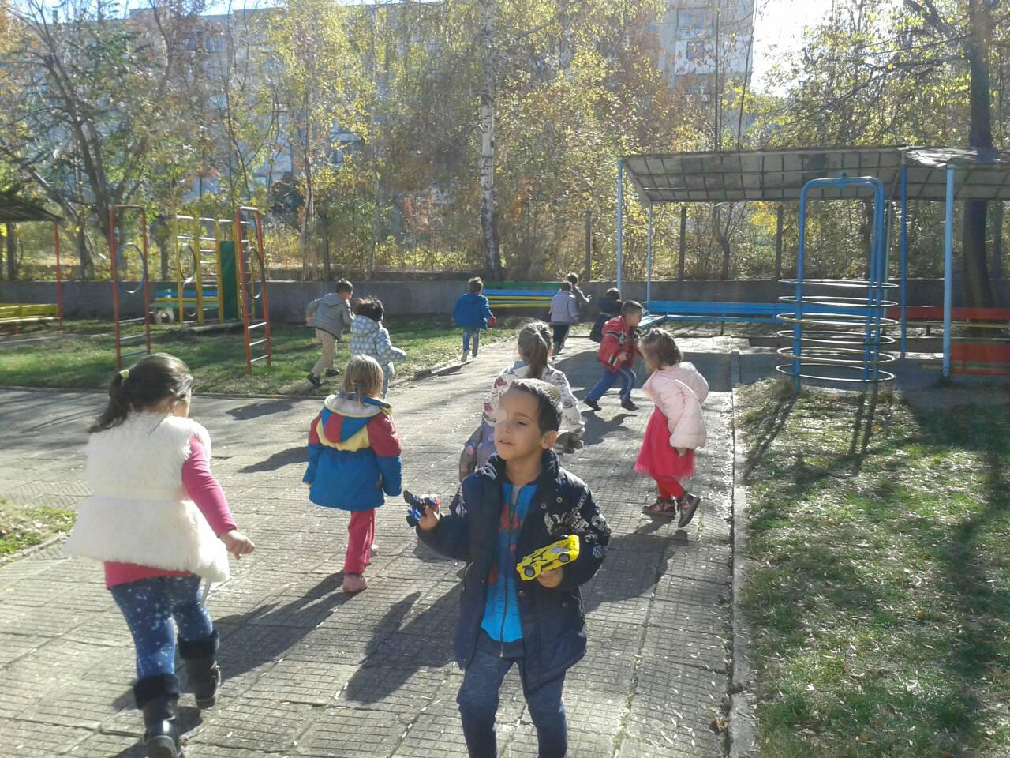
МАЛКИТЕ МЕЧЕТА ИГРАЯТ НА ОТКРИТО

